Slide 1
讲题：「最大的诫命」 经文：利十九1-18
蔡定邦老师
德华福音会

Slide 2
引言
主耶稣论到最大的诫命（太22.34-40 // 可12.28-34 // 路10.25-28）：
你要尽心、尽性、尽意爱主－你的 神：来自「Shema 示玛」--申命记6.4-9
爱人如己：来自利未记19.18
耶稣称这爱神/爱人的命令为「最大的诫命」
其次也相仿（太22.34；Luther: gleich）
人若说「我爱上帝」，却恨他的弟兄，就是说谎话的；不爱他所看见的弟兄，就不能爱没有看见的上帝。 （约壹4.20）
「爱神爱人」不分那一方面较重要，乃是同一条诫命的一体两面

Slide 3
1. 甚么是圣洁？
利未记17-26章为「神圣法典」
关于圣洁生活的要求
献祭、家庭、礼仪，以至社会上如何和别人相处
19.1-2：耶和华对摩西说：你晓谕以色列全会众说：你们要圣洁，因为我耶和华－你们的 神是圣洁的。
传统教会对圣洁的理解：性伦理上的贞洁（chastity/ Keuschheit）

Slide 4
利未记17-26章：「神圣法典 Heiligkeitsgesetz [H]」的内容
17章宰杀祭牲的条例和禁止吃血
18章和20章是连串家庭生活的性规范
中间19章是社会生活的律例
21-24章是祭司的工作和各式各样庆典的指引
25章是关于于安息年和禧年，赎回房地产、与及借贷给穷人的条例
26章是藉重申上帝赏善罚恶准则来总结
→→都是关于上帝的神圣法则，与世俗的不同！

Slide 5
你们要圣洁（qādôš），因为我耶和华－你们的上帝是圣洁的（qādôš）。 （利19.2；和合本）
你们要成为圣，因为我耶和华－你们的上帝是神圣的。 （利19.2；和修版）
qādôš = 分别为圣，从世俗事物分别出来
从甚么分别出来？→从世俗的事物分别出来。
外邦人有外邦人的做法，但属神的子民因着上帝是神圣（不是世俗），所以也应该有另一套的标准；千万不要将世俗的一套带进教会！

Slide 6
2. 上帝对属神子民在社会生活的要求
3-8节（对长辈和上帝；第5, 2诫）：
关于孝敬父母、禁拜偶像和处理祭物的规定
9-10节（对身处社会边缘的人）：
收割时不可割尽田角
收割时如果有遗落地上的，不要回头捡拾
收割葡萄时不可摘光园上的果子，掉落地上的葡萄也不要捡拾
目的：要留给穷人和寄居的

Slide 7
11-12节（论欺骗）：
不可偷盗、欺骗、彼此说谎（第8, 9诫）
不可指着上主的名起假誓（第3诫）
13-14节（保护弱势社群） ：
不可欺压邻舍，克扣工资
不要欺侮残疾人士
15-16节（审判必须公平正义）：
审判时不可偏袒穷人或有势力人士
不可在民中搬弄是非，不可在当中煽动仇恨

Slide 8
17-18节（如何对待邻舍）：
不可对邻舍怀恨在心，却要公开指出他们不是，否则便成为同谋
不可报仇，不可埋怨
要爱人如己
以上都是上帝对属祂子民在社会上与别人一起生活的要求
弟兄和睦同居是何等地善何等地美（诗133.1）
何谓一起生活（Zusammenleben）？

Slide 9
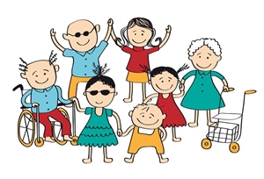

Slide 10
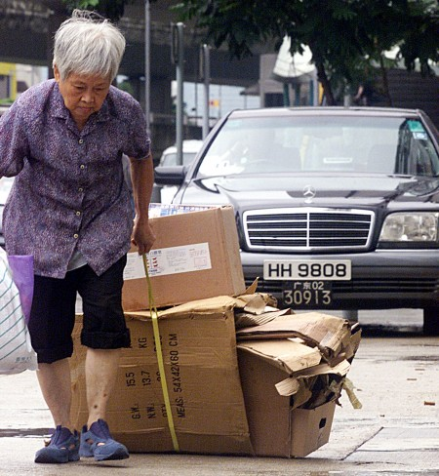
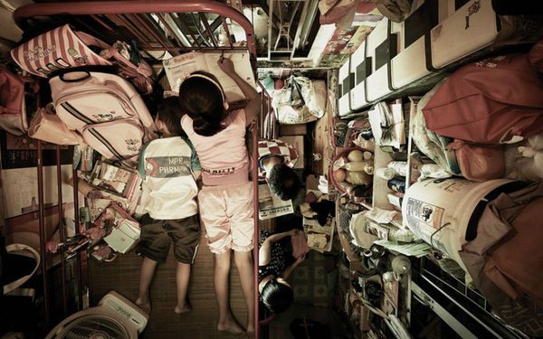
香港/世界各地贫富悬殊问题严重
太空舱，面积1.6平方米，380€/monat

Slide 11
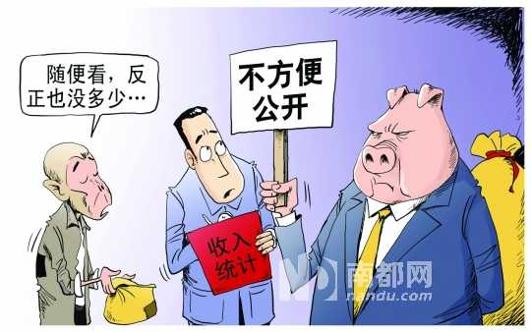
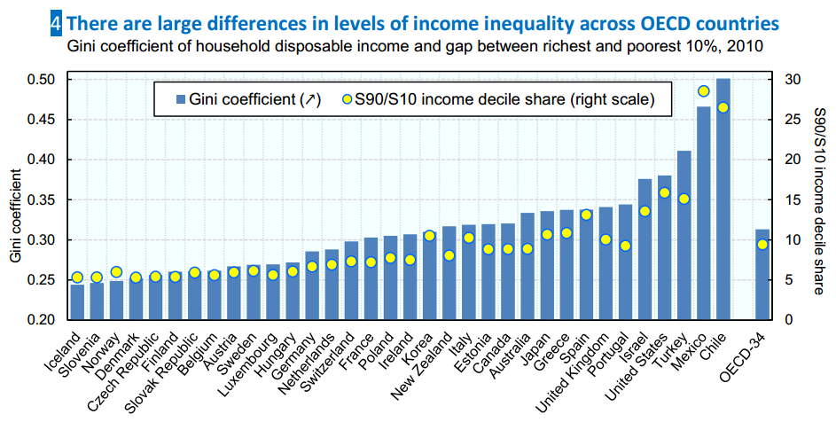
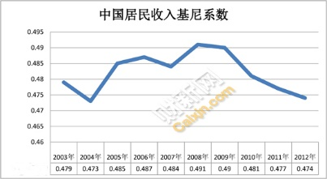
坚尼/基尼系数（Gini coefficient）

Slide 12
在你们的地收割庄稼，不可割尽田角，也不可拾取所遗落的。不可摘尽葡萄园的果子，也不可拾取葡萄园所掉的果子；要留给穷人和寄居的。我是耶和华－你们的上帝。 利19.9-10
这段经文对于今天贫富悬殊的社会有何含义？

Slide 13
3. 谁是爱人如己中的「人」？
不可报仇，也不可埋怨你本国的子民，却要爱人如己。我是耶和华。 利19.18
希伯来文的rēa‛ 包含很多意思：朋友，亲密朋友，或者泛指人
希腊文七十士译本将rēa‛ 译作plēsion，plēsion =「邻舍」，所以路加福音将「爱人如己」译为「爱邻舍如同自己」
但并没有解决问题，因为邻舍的意思同样亦很阔〔今天在中国、香港或是德国，大家认识我们的邻舍吗？〕

Slide 14
「爱rēa‛ 如同自己」是9-18节这段经文的总结，rēa‛ 便是经文上文中所指的不同的人
9-10节的穷人和寄居的/ 11-12节被你偷盗和说谎话欺骗的/ 13-14节被你欺负的邻舍，克扣工资的工人，和被你作弄的聋子、瞎子/ 15-16节因你偏私袒护、而受到伤害的另一边的人，与及被你搬弄是非而受损的人/ 17节「心里所恨的弟兄」，表面上的弟兄、好朋友，但其实怀恨在心
「爱人如己」中的「人」即是「他人」，伦理学上的「他者」，一位有别于自己的人，甚至是一位你不喜欢、但却是需要你去关心的人！

Slide 15
利未记中的大小诫命，是我们必须遵守的「神圣的命令」，以至我们可以从世俗社会分别出来，成为一群圣洁的子民，为上帝所喜悦。愿我们都谨记从上帝而来的命令！

Slide 16
结语
这是最大的诫命→广东话「无得拣」/ 没有选择！
彼前4.7-10：⁷万物的结局近了。所以，你们要谨慎自守，警醒祷告…
彼前2.9：惟有你们是被拣选的族类，是有君尊的祭司，是圣洁的国度，是属上帝的子民，要叫你们宣扬那召你们出黑暗入奇妙光明者的美德。
指的不单是传福音【三福、四律】；还应该包括传扬上帝的美德，包括祂所创造这个原来美好、公义的世界，但因人类的自私、贪婪而屡遭破坏
宣扬祂的美德，同时还包括谴责邪恶和不公义→旧约先知经常作的

